Slide 1
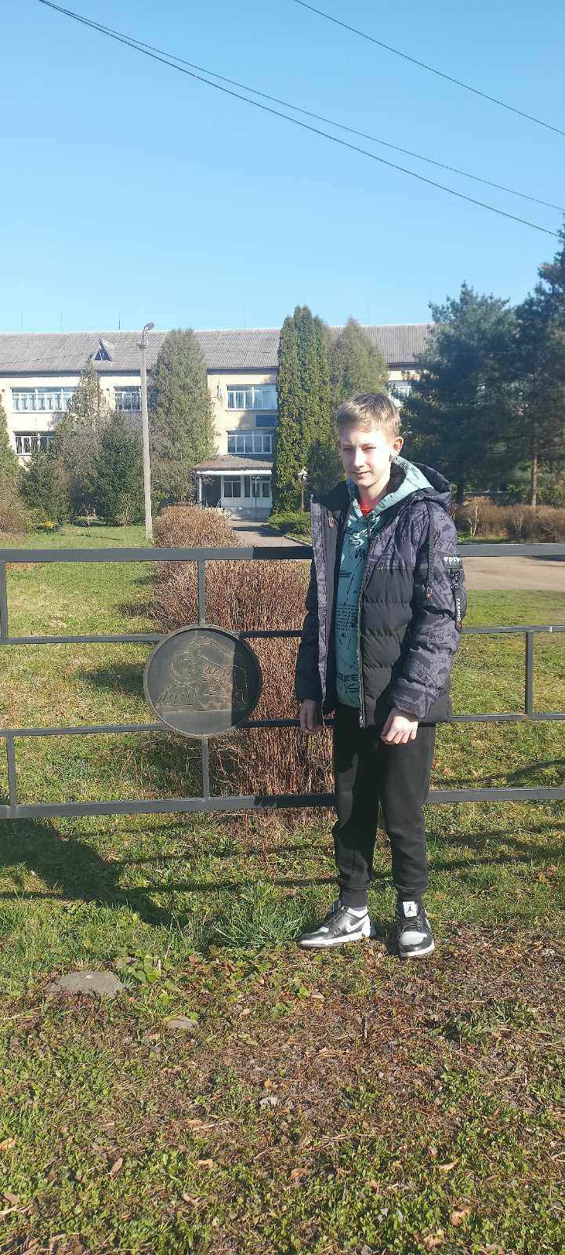
Музей просто неба
Роботу виконав
Ганич Антон Борисович,
учень 7-Б класу
Тур'є-Реметівського ЗЗСО
Науковий керівник:
Воронич Людмила Михайлівна
учитель фізики
Тур’є- Реметівського ЗЗСО

Slide 2
Актуальність: наявність автентичних пам'яток, робить Тур'янську долину привабливою для туристів та сприятиме розвитку туристичної галузі в регіоні.
Мета: створити екскурсійний маршрут музею під відкритим небом, відкрити таємниці автентичних пам'яток, з якими пов’язані долі людей, звичаї, побут та традиції мальовничого гірського села.
Завдання: розкрити історичну ретроспективу туристично-краєзнавчого маршруту; мотивувати молодь вивчати історію Тур'янської долини, створити інформаційний довідник:
“Музей просто неба”
Об’єктом дослідження є автентичні пам’ятки.
Предмет дослідження: розкриття історичного значення туристично-краєзнавчого маршруту, в межах села, як важливої складової туристичної сфери регіону
“Музей просто неба”

Slide 3
Матеріали дослідження:
Архівні документи з історії села та його пам'яток.
Інтерв'ю з місцевими мешканцями, які зберігають традиції та легенди про пам'ятки.
Фотографії та відеоматеріали пам'яток
Етнографічні дослідження
Методи дослідження:
Аналіз архівних документів та літературних джерел
Огляд пам'яток, визначення їх історичної цінності.
Організація фото- та відеофіксації пам'яток для подальшого використання в екскурсійному маршруті.
Аналіз результатів досліджень
Село славиться своєю історією:
єдина у світі пам’ятка листоноші, гордість села-коні, зелені велетні-дугласки, французький делікатес-жаб’ячі лапки…
Але сьогодні ми поговоримо про те,
як Тур`янська долина може
стати вашим улюбленим
туристичним краєм.

Slide 4
Наш маршрут починається з огляду унікальних експозицій просто неба, які поєднують захоплюючі
офлайн та онлайн-подорожі. На сьогодні у музеї 13 експонатів, а 27-чекають на свої історії.

Slide 5
Історія створення проєкту
"Музей просто неба”
тісно пов’язана з партнерським проєктом соціальної дії «Штрека- 200 безпечних та пізнавальних кроків» в рамках програми «Активні громадяни» за підтримки Британської Ради та Міністерства освіти і науки України. Штрека – місцева назва залізничної колії. На даний час втратила свої призначення і фінкціонує, як дорога громадського руху. Однією із цілей проєкту було будівництво декоративної огорожі, на якій були встановлені автентичні експонати, виготовлені з металу.

Slide 6
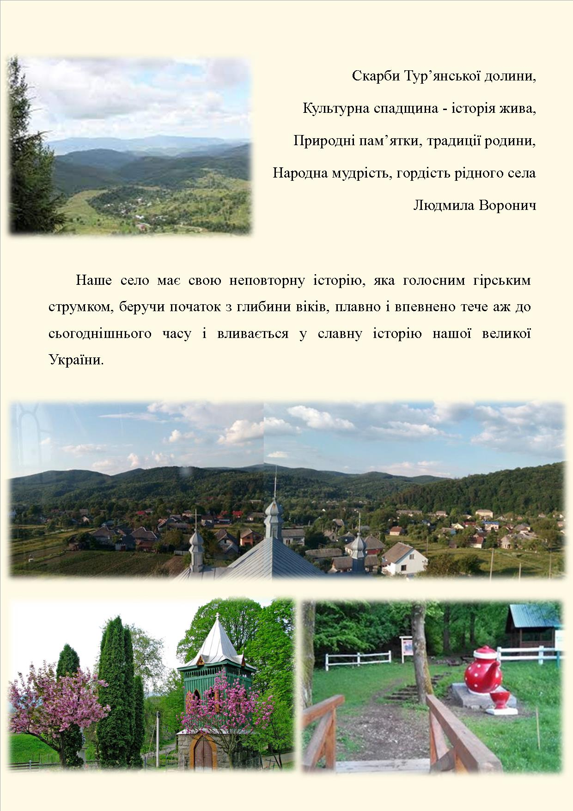
Ласкаво просимо
до Тур'їх Ремет,
незвичайного села, розташованого у мальовничій Березне-Ліпшанській долині, оточеного гірськими
хребтами Синаторія
і Липова Скеля.
Географічні координати: 48°42′51″ пн.ш. - 22°35′38″ сх.д. Територія – 4886 га,
населення – 3200 осіб.
Відстань до найближчого міста – Перечина – 9 км,
до обласного цетра
Ужгорода – 32 км.
З 12 червня 2020 року
Село Тур'ї Ремети - адміністративний центр Тур'янської долини,
що підкреслює свою важливість та значення у цьому регіоні.

Slide 7
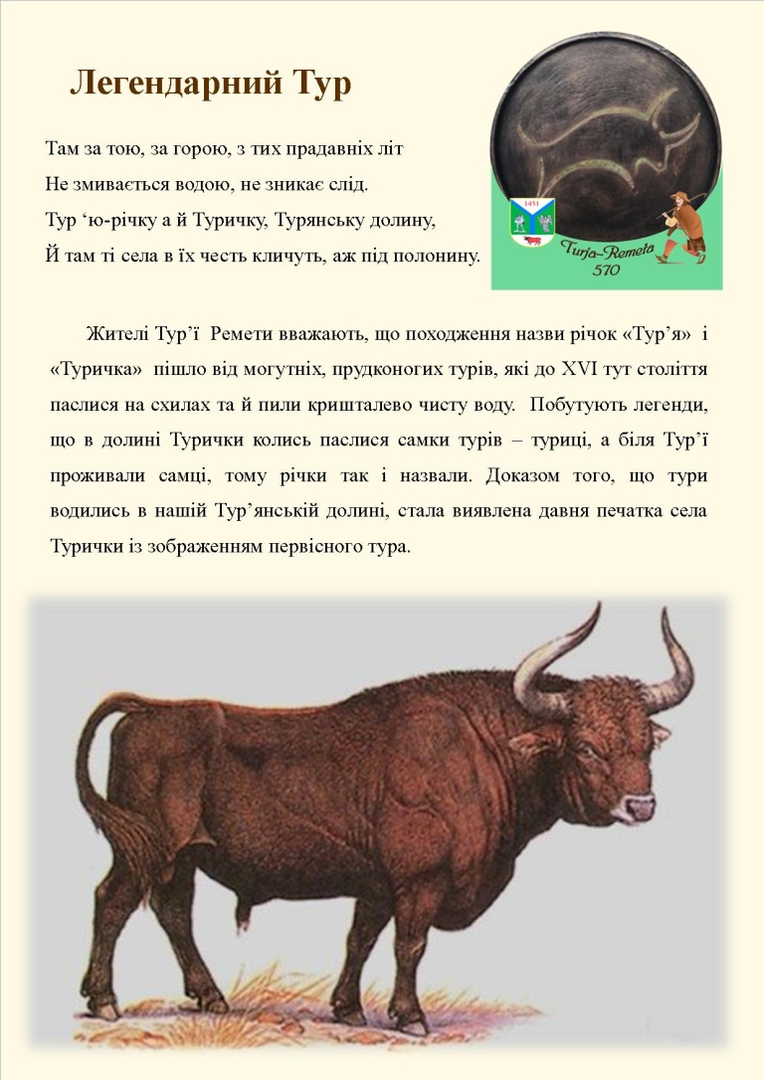
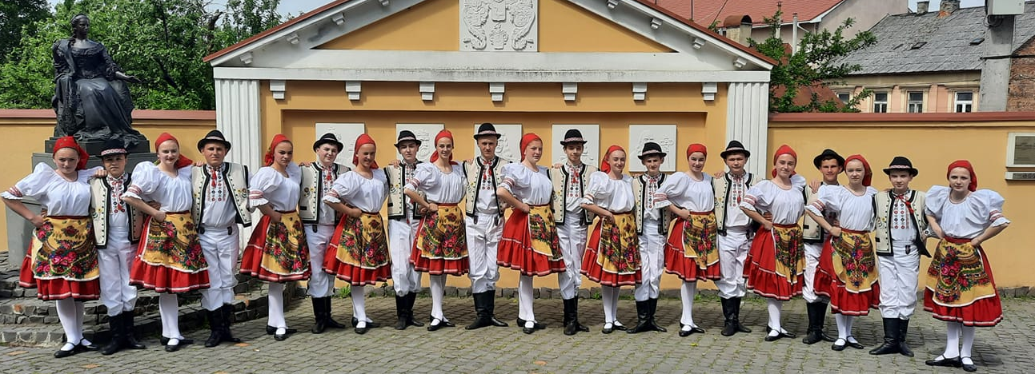
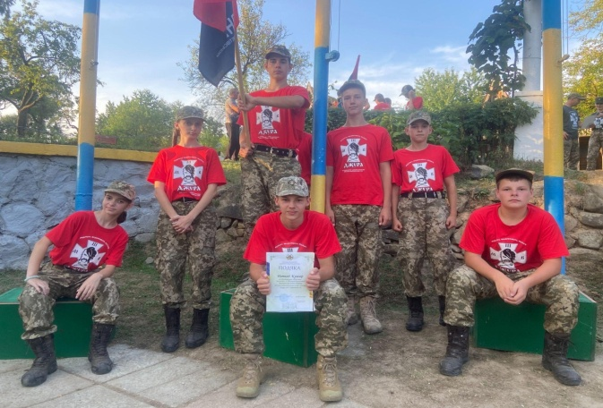
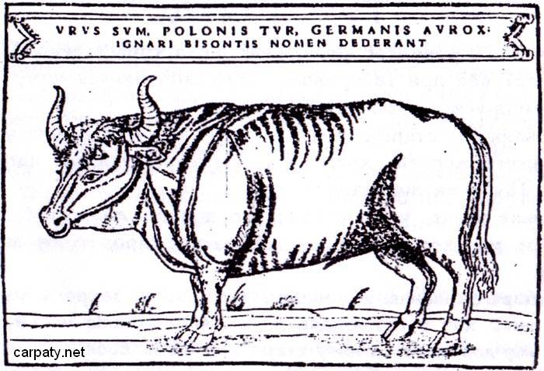
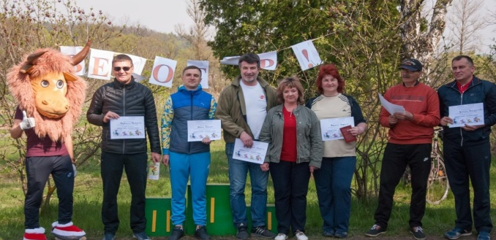
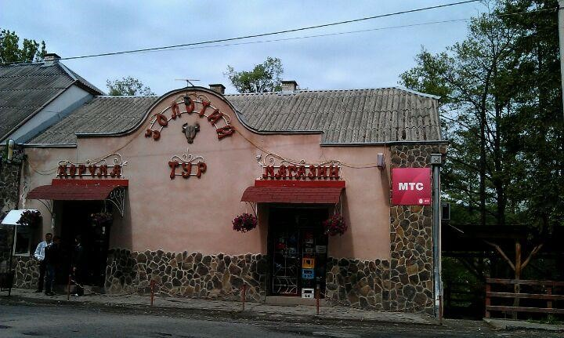
Тур став не лише символом села, але і його живою душею.
Окрасою є тут танцювальний колектив "Тур’янська долина, "Тур’янськиймед”, "Тур'янський часник,
колоритна корчма "Золотий Тур", гурт “Тур`яни”….
“Туря`янська Долина”
“Тур’яни”
“ВелоТУР”
У 2023 році, завдяки підтримці меценатів, було доставлено прототип турів на околиці села
. Корчма “Золотий Тур”

Slide 8
У нашому краї немає людини, яка б не чула про Антона Борисовича. Його життя стало сторінками славної історії Тур’янської долини. Усвідомлення, що моє ім’я й по-батькові повністю співпадає з ім’ям мого прадідуся Антона Борисовича Петера, спонукало мене більше дізнатися про нього. Про нас говоритимуть так, як ми зуміємо зберегти духовну спадщину краю, краса якого визнана в Європі.

Slide 9
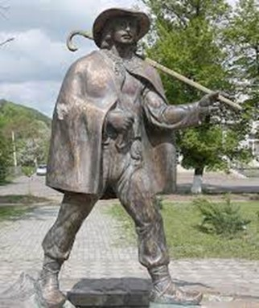
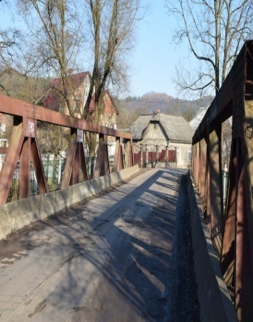
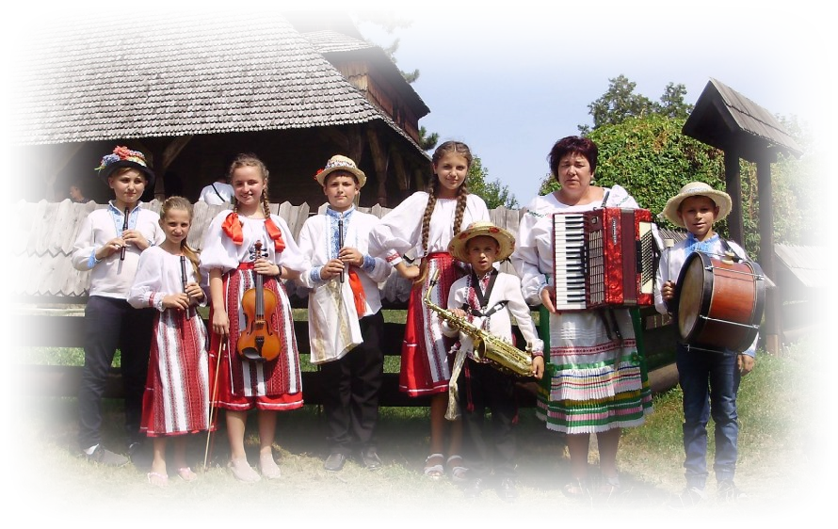
Йменням Фекети знатними стали ми…
Іноді, щоби зрозуміти цілу епоху, варто лише подивитися на постать, яка стала її символом. Поет Іван Козак у романі “Покута” писав: «В світі ніде так труд наш не славили, йменням Фекети знатними стали ми».
Про те, як Федір Фекета став листоношею, існує багато легенд... Розповідають, як за одне зрубане дерево він лишився руки. Щоб вижити, Федор вирішив стати листоношою. На честь Фекети при школі мистецтв створено пісенний гурт "Поштарі. Пам'ять про Федора Фекету продовжується й у філателії. Йому присвячувалися емісії маркованих конвертів: чотири радянські - в 1979, 1984, 1985 і 1989 роках, українська в 2003-му, марка Укрпошти з серії «Давні поштові маршрути», що взяла срібло на конкурсі Post Europ
на кращу марку
Європи-2020."
Міст ім. Ф. Фекети
Пісенний гурт "Поштарі"

Slide 10
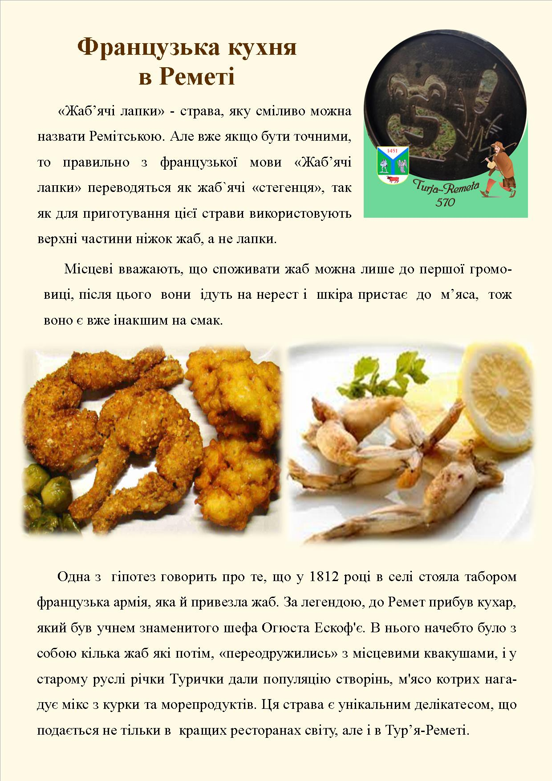
Вузькоколійка – це тільки історична спадщина краю, яка розповідає про якийсь певний етап його розвитку. Уже давно у країнах Європи відроджені вузькоколійки стали таким собі атракціоном для туристів, дають їм змогу мандрувати у екзотичні місця, або просто покататися на ретропотягах. А тепер уявіть собі мандрівку на ось такому потязі по тур`янській долині – це незабутні враження, краєвиди, емоції.
Є надія, що створення оригінальних краєзнавчих маршрутів стане якісним туристичним продуктом, що підвищить інтерес до
Тур’янської долини,
1915рік Відкриття вузькоколійки

Slide 12
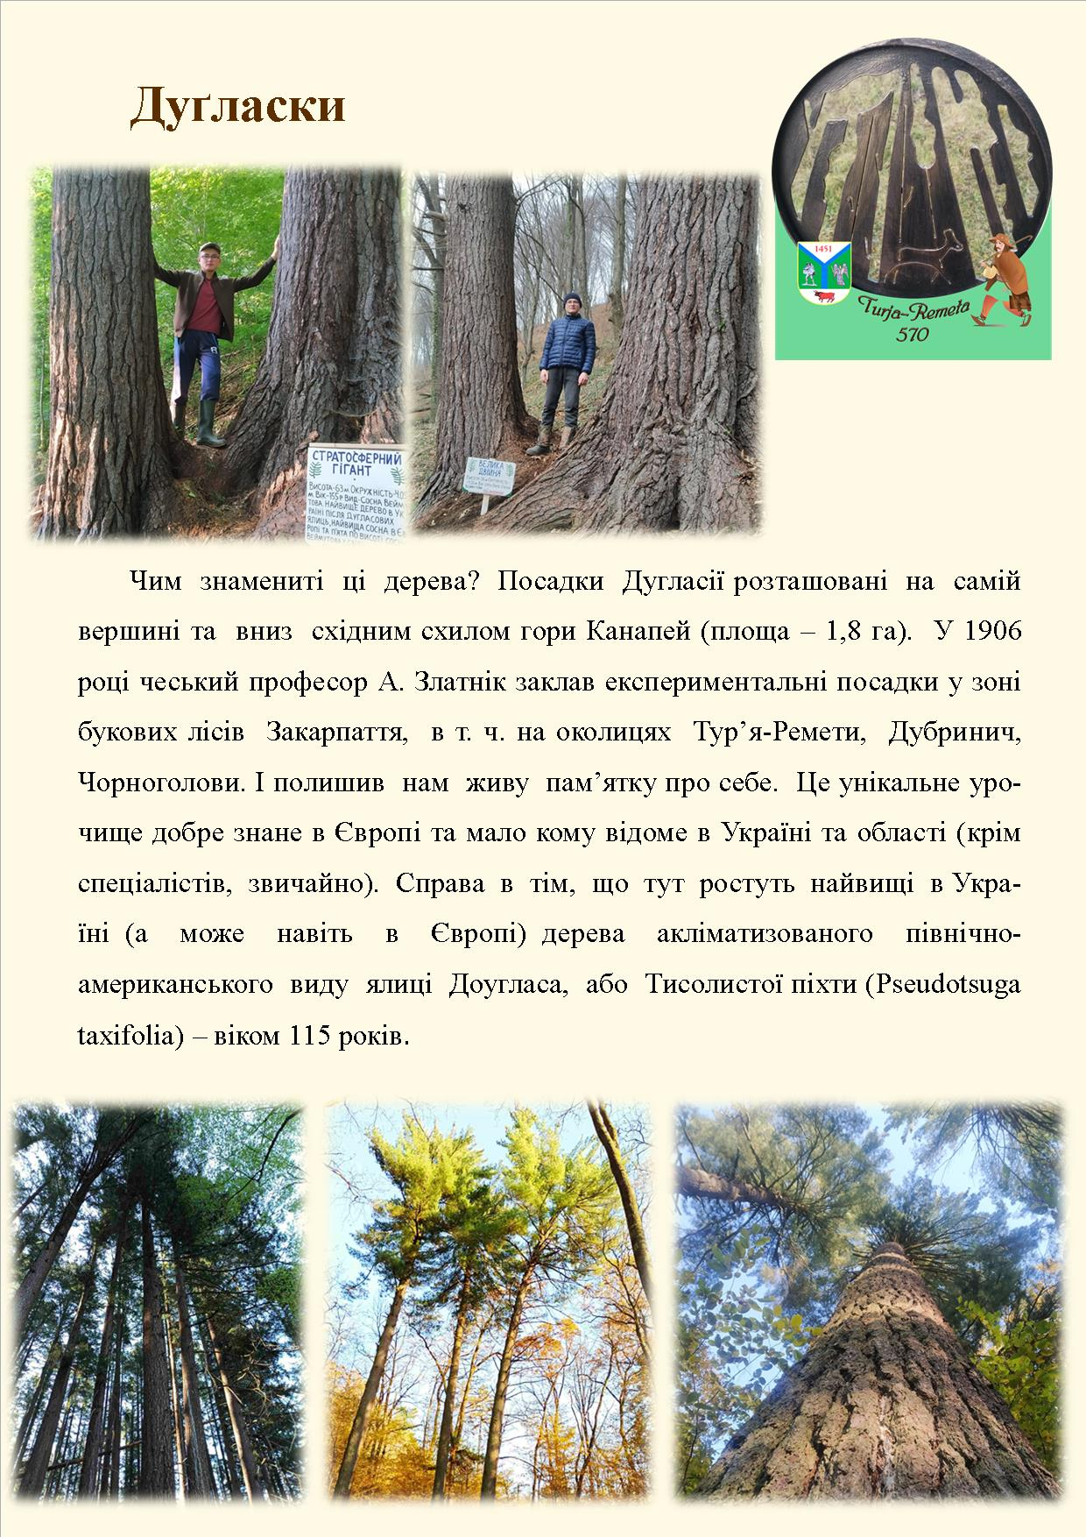
Від початку війни в нашому селі віряни усіх конфесій
щонеділі приходять на спільну молитва Україну, за мир.

Slide 13
ВИСНОВКИ
Автентичні пам'ятки Тур'янської долини роблять її привабливою для туристів, які цінують історію, культуру та традиції регіону.
Запропонований нами екскурсійний маршрут дозволить відкрити таємниці пам'яток і знайомити відвідувачів з долею людей, їхніми звичаями, традиціями села.
Створення туристично-краєзнавчого путівника «Музей просто неба»» допоможе привернути увагу туристів та зробить подорож ще цікавішою та пізнавальною.
За допомогою цього проєкту село має всі шанси стати улюбленим туристичним краєм, привабливим для подорожуючих з усього світу

Slide 14
СПИСОК ВИКОРИСТАНИХ ДЖЕРЕЛ ТА ЛІТЕРАТУРИ
1.В.М.Клапчук.ВузькоколійкиУкраїнськихКарпатах.http://dspace.nbuv.gov.ua/bitstream/handle/123456789/13908/07-Klapchuk.pdf?sequence=1
2. Тур’я Ремета: що побачити та, що треба знати.
https://tourinform.org.ua/turja-remeta/
3.Різні легенди та твердження»: таємниця села на Закарпатті, назву якого пов’язують із могутнім биком – туром. https://goloskarpat.info/society/618c0b0cf3050/
4. Юлій Кул. Історико-краєзнавчий нарис.Тур’я-ремета. Світовий рекорд “посла” у гуні.http://carpaty.net/?p=29346&lang=uk
5. Матеріали із приватного архіву Михайла Бігана, сільського голови с.Тур’ї Ремети.
6. Юлій Кул. Історико-краєзнавчий нарис.http://carpaty.net/?p=29349&lang=uk
7.Юлій Кул. Історико-краєзнавчий нарис Тур’я-Ремета. Ворожба краси.
http://carpaty.net/?p=29350
8. Гори Закарпаття приховують унікальну пам’ятку природи з глибокими підземними тунелями. https://ua-reporter.com/uk/news/gory-zakarpattya-pryhovuyut-unikalnu-pamyatku-pryrody-z-glybokymy-pidzemnymy-tunelyamy-foto
9. «Пили із нього воду й ловили царську рибу»: чим запам’яталась одна із потужних водойм у селі на Перечинщині.https://goloskarpat.info/society/615ad47b2a8f2/
10.Кулінарна Подорож: Село В Карпатах, Де Неймовірно Смачно Готують Жаб’ячі Лапки.https://www.likeme.pp.ua/kulinarna-podorozh-selo-v-karpatakh-de-nejmovirno-smachno-hotuiut-zhab-iachi-lapky/
Фото та та ілюстрації до інформаційного довідника використані із перелічених джерел.

Slide 15
Дякую за увагу

